Slide 1
第6章 索引和视图
数据库系统

Slide 2
学习目标
数据库系统
了解索引
掌握视图的创建和管理
熟悉视图的应用

Slide 3
数据库系统
在MySQL数据库中，索引(Index)是影响数据性能的重要因素之一，设计高效的、合理的索引可以显著提高数据信息的查询速度和应用程序的性能。
视图（View）是一个存储指定查询语句的虚拟表，视图中数据来源于由定义视图所引用的表，并且能够实现动态引用，即表中数据发生变化，视图中的数据随之变化。
本章将介绍索引和视图等数据库对象的基本概念和常用操作。

Slide 4
1.1 索引
数据库系统
索引由数据库表中一列或多列组合而成的一种特殊的数据库结构，利用索引是可以用来快速查询数据库表中的特定记录信息。在MySQL中，所有的数据类型都可以被索引。
1. 理解索引
MySQL的索引是为了加速对数据进行检索而创建的一种分散的、物理的数据结构。索引包含从表或视图中一个或多个列生成的键，以及映射到指定数据行的存储位置指针。
索引是依赖于表建立的，提供了数据库中编排表中数据的内部方法。表的存储由两部分组成，一部分是表的数据页面，另一部分是索引页面。索引就存放在索引页面上。

Slide 5
1.1 索引
数据库系统
1. 理解索引
数据库中的索引形式与图书的目录相似，键值就像目录中的标题，指针相当于页码。索引的功能就像图书目录能为读者提供快速查找图书页面内容一样，不必扫描整个数据表而找到想要的数据行。
当MySQL数据库在执行一条查询语句的时候，默认的执行过程是根据搜索条件进行全表扫描，遇到匹配条件的就加入搜索结果集合。如果查询语句涉及多个表连接，包括了许多搜索条件（例如大小比较、like匹配等），而且表数据量特别大的时，在没有索引的情况下，MySQL需要执行的扫描行数会很大，速度也会很慢。

Slide 6
1.1 索引
数据库系统
1. 理解索引
索引一旦创建，将由数据库自动管理和维护。例如，向表中插入、更新和删除一条记录时，数据库会自动在索引中做出相应的修改。在编写SQL查询语句时，具有索引的表与不具有索引的表没有任何区别，索引只是提供一种快速访问指定记录的方法。实际过程中，当MySQL执行查询时，查询优化器会对可用的多种数据检索方法的成本进行估计，从中选用最有效的查询计划。
在数据库中使用索引的优点如下。
（1）加速数据检索：索引能够以一列或多列值为基础实现快速查找数据行。
（2）优化查询：查询优化器是依赖于索引起作用的，索引能够加速连接、排序和分组等操作。
（3）强制实施行的唯一性：通过给列创建唯一索引，可以保证表中的数据不重复。
需要注意的是，索引并不是越多越好，要正确认识索引的重要性和设计原则，创建合适的索引。

Slide 7
1.1 索引
数据库系统
索引的分类
按照分类标准的不同，MySQL的索引有多种分类形式。 MySQL的索引通常包括普通索引（index）、唯一性索引（unique）、主键（primary key）、全文索引（fulltext）和空间索引（spatial）等类型。
（1）普通索引（index）。索引的关键字是index。普通索引是MySQL中的基本索引类型，允许在定义索引的列中插入重复值和空值。
（2）主键索引（primary key）。是一种特殊的唯一索引，不允许有空值。一般是在建表的时候同时创建主键索引。也可通过修改表的方法增加主键，但一个表只能有一个主键索引。

Slide 8
1.1 索引
数据库系统
2. 索引的分类
（3）唯一性索引（unique）。unique索引列的值必须唯一，允许有空值。如果是组合索引，则列值的组合必须唯一。在一个表上可以创建多个unique索引。
（4）全文索引（fulltext）。全文索引是指在定义索引的列上支持值的全文查找，允许在这些索引列中插入重复值和空值。该索引只能对char、varchar和text类型的列编制索引，并且只能在MyISAM表中编制。即MySQL中只有MyISAM存储引擎支持全文索引。在MySQL默认情况下，对于中文作用不大。

Slide 9
1.1 索引
数据库系统
2. 索引的分类
（5）空间索引（spatial）。空间索引是对空间数据类型的字段建立的索引。MySQL中的空间数据类型有4种，分别是geometry、point、linestring和polygon。MySQL使用spatil关键字进行扩展，使得能够用于创建正规索引类似的语法创建空间索引。创建空间索引的列，必须将其声明为not null，空间索引只有在存储引擎MyISAM的表中创建。对于初学者来说，这类索引很少会用到。
如果按照创建索引键值的列数分类，索引还可以分为单列索引和复合索引。
如果按照存储方式分类，MySQL的索引分为B-Tree索引和Hash索引。

Slide 10
1.1 索引
数据库系统
2. 索引的分类
MySQL的MEMORY数据引擎还支持Hash索引。Hash索引相对于B-Tree索引，检索效率要高上不少。但MySQL Hash索引本身的特殊性也带来了很多限制和弊端，主要有以下内容。
仅仅能满足“=” ，“in”和“<=>”查询，不能使用范围查询。
无法被用来避免数据的排序操作。
无法被用来避免数据的排序操作。
不能利用部分索引键查询。
在任何时候都不能避免表扫描。
遇到大量Hash值相等的情况后，性能并不一定就会比B-Tree索引高。

Slide 11
1.1 索引
数据库系统
2. 索引的分类
说明：
MySQL中运算符“ <=>”除了能够像常规的“=”运算符一样，对两个值进行比较外，还能够用于比较null值。
运算符“ <=>”和“=”号的相同点。像常规的“=”运算符一样，两个值进行比较，结果是0（不相等）或1（相等）。例如，'A'<=>'B'的值为0，'a'<=>'a'的值为1。
运算符“ <=>”和“=”号的不同点。和“=”运算符不同的是，null与常量进行比较运算，其值直接处理为null。使用“ <=>”运算符时，例如，'a' <=> null 的值0 null<=> null 的值为 1；相当于 'a' is null和null is null。而'a' is not null 则相当于 not('a' <=> null)。

Slide 12
1.1 索引
数据库系统
3. 设置索引的原则
在数据表中创建索引，为使索引的使用效率更高，必须考虑在哪些字段上创建索引和创建什么类型的索引。首先要了解以下常用的基本原则。
（1）一个表创建大量索引，会影响insert、update和delete语句的性能。应避免对经常更新的表创建过多的索引，要限制索引的数目。
（2）若表的数据量大，对表数据的更新较少而查询较多，可以创建多个索引来提高性能。在包含大量重复值的列上创建索引，查询的时间会较长。
（3）经常需要排序、分组和联合操作的字段一定要建立索引，即将用于join、 where判断和order by排序的字段上创建索引。

Slide 13
1.1 索引
数据库系统
3. 设置索引的原则
（4）在视图上创建索引可以显著的提升查询性能。
（5）尽量不要对数据库中某个含有大量重复的值的字段建立索引，在这样的字段上建立索引有可能降低数据库的性能。
（6）在主键上创建索引，在InnoDB中如果通过主键来访问数据效率是非常高的。每个表只能创建一个主键索引。
（7）要限制索引的数目，对于不再使用或者很少使用的索引要及时删除。
（8）InnoDB数据引擎的索引键最长支持是767字节，MYISAM数据引擎支持1000字节。

Slide 14
1.1 索引
数据库系统
4. 创建索引
创建索引通常有3种命令方式，即创建表时附带创建索引、通过修改表来创建索引和使用alter table语句来创建索引。当然利用MySQL Workbench等工具也可以实现可视化方式创建索引。下面将详细讲解这些创建索引的方法。
利用create index语句创建3种索引。如果基表已经创建完毕，就可以使用create index语句建立索引。

Slide 15
1.1 索引
数据库系统
4. 创建索引
创建索引基本形式如下。
create [unique|fulltext|spatial] index index_name
on table_name (index_col_name,...)
创建索引时，可以使用col_name(length)语法对前缀编制索引。前缀包括每列值的前length个字符。对于char和varchar列，只用1列的一部分就可创建索引。blob和text列也可以编制索引，但是必须给出前缀长度。
因为多数名称的前10个字符通常不同，所以前缀索引不会比使用列的全名创建的索引速度慢很多。另外，使用列的一部分创建索引可以使索引文件大大减小，从而节省了大量的磁盘空间，有可能提高insert操作的速度。

Slide 16
1.1 索引
数据库系统
4. 创建索引
【例1】为便于按电话进行查询，为student表的phone列上建立一个升序普通索引phone_index。
mysql> use teaching;
mysql> create index phone_index on student(phone asc);
【例2】在course表的cname列上建立一个唯一性索引cname_index。
mysql> create unique index cname_index on course (cname);
【例3】在score表的studentno和courseno列上建立一个复合索引sc_index。
mysql> create index sc_index on score(studentno,courseno);

Slide 17
1.1 索引
数据库系统
4. 创建索引
创建表时创建索引。创建表时可以直接创建索引，这种方式最简单、方便。
【例4】创建teacher1表的tname字段建立一个唯一性索引tname_index，一个前缀索引dep_index。
mysql> use mysqltest;
mysql> create table if not exists teacher1 (
-> teacherno char(6) not null comment '教师编号',
-> tname char(8) not null comment'教师姓名',
-> major char(10) not null comment '专业',
-> prof char(10) not null comment '职称',
-> department char(16) not null comment '部门',
-> primary key (teacherno),
-> unique index tname_index(tname),
-> index dep_index(department(5))
-> );

Slide 18
1.1 索引
数据库系统
4. 创建索引
. 通过alter table语句创建索引。
【例5】在teacher1表上建立teacherno主键索引（假定未创建主键索引），建立tname和prof的复合索引。
mysql> alter table teacher1
-> add primary key(teacherno),
-> add index mark(tname, prof);
如果主键索引已经创建，则会出现如下信息：
ERROR 1068 (42000): Multiple primary key defined

Slide 19
1.1 索引
数据库系统
4. 创建索引
说明：
（1）只有表的所有者才能给表创建索引。索引的名称必须符合MySQL的命名规则，且必须是表中唯一的。
（2）主键索引必定是唯一的，唯一性索引不一定是主键。一张表上只能一个主键，但可以有一个或者多个唯一性索引。
（3）当给表创建unique约束时，MySQL会自动创建唯一索引。创建唯一索引时，应保证创建索引的列不包括重复的数据，并且没有两个或两个以上的空值（null）。因为创建索引时将两个空值也视为重复的数据，如果有这种数据，必须先将其删除，否则索引不能被成功创建。
（4）若要查看表中已经创建索引的情况，可以使用show index from table_name语句实现。

Slide 20
1.1 索引
数据库系统
5. 删除索引
删除不再需要的索引，可以通过drop语句来删除索引，也可用alter table语句删除。利用drop index语句删除索引的语法格式如下：
drop index index_name on table_name ;
例如，删除teacher1表的mark索引。
mysql> drop index mark on teacher1;

Slide 21
1.1 索引
数据库系统
5. 删除索引
利用alter table语句删除索引的语法格式如下：
alter [ignore] table table_name
| drop primary key
| drop index index_name
| drop foreign key fk_symbol
利用alter table语句同样可以删除前面表中创建的索引。例如：
mysql> alter table course drop index cname_index;

Slide 22
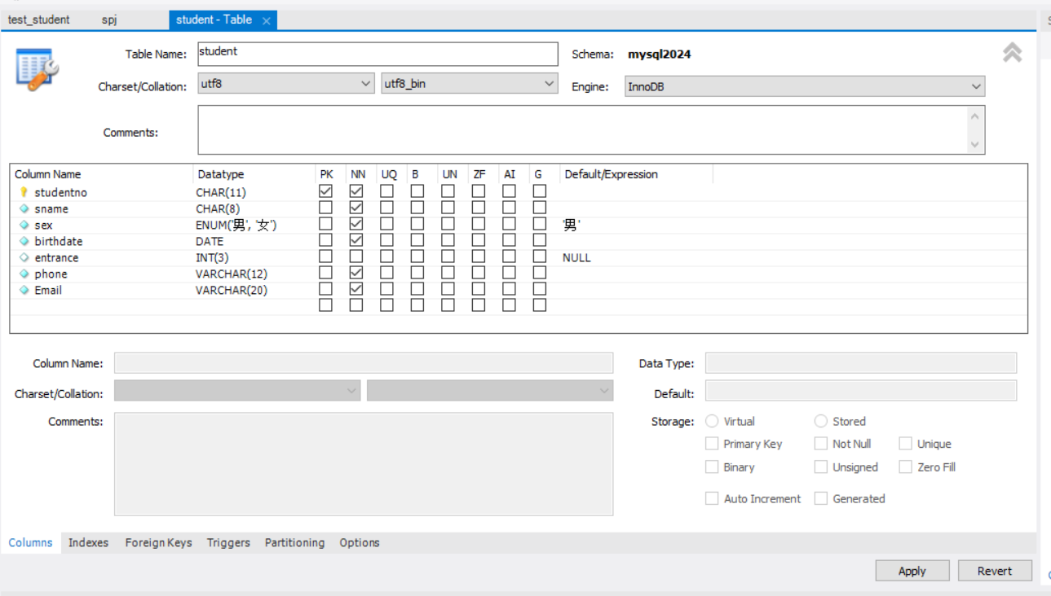
1.1 索引
数据库系统
6.利用MySQL Workbench工具创建和管理索引
利用MySQL Workbench创建索引
（1）启动MySQL Workbench工具，单击数据库mysql2024，选择tables，展开tables选项，选择表student，右击选择执行Alter Tables命令，如图所示。

Slide 23
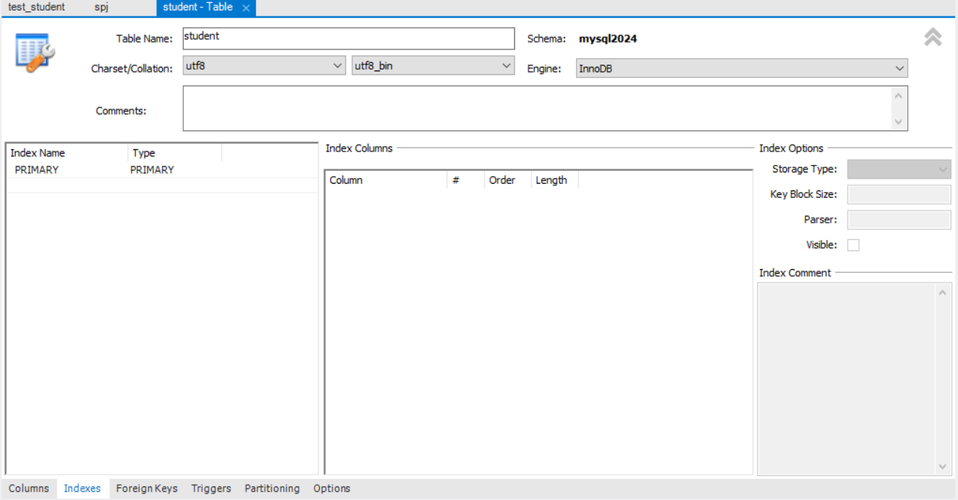
1.1 索引
数据库系统
6.利用MySQL Workbench工具创建和管理索引
利用MySQL Workbench创建索引
（3）进入修改表student界面。选择index选项卡，如图所示的界面中，可以观察到如下信息。
数据库名和表名：指出创建索引的数据库teaching和表student的名称。
表student的默认字符集及排序规则和数据引擎InnoDB索引名称。
索引名Index Name，可以查看到前面创建的主键索引primary和唯一索引phone_index。其后依次是索引类型Type、索引引用字段Index Columns、索引参数Index Options和索引注解Index Comment等。

Slide 24
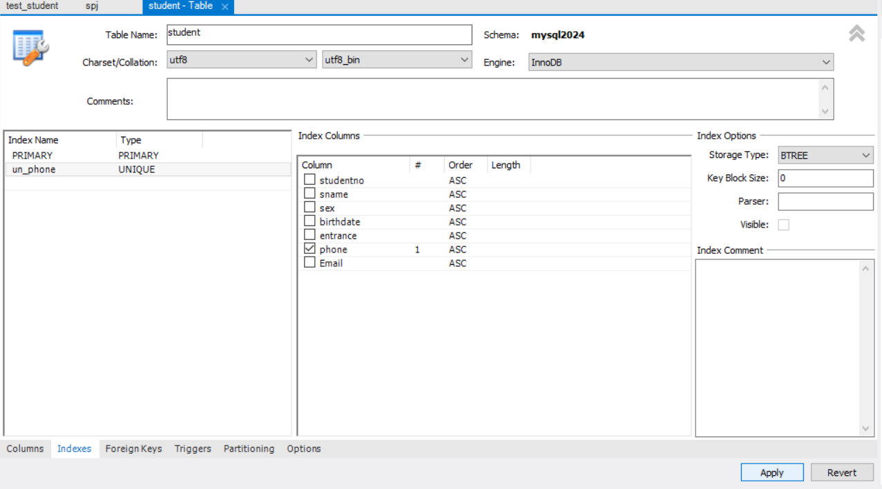
1.1 索引
数据库系统
6.利用MySQL Workbench工具创建和管理索引
利用MySQL Workbench创建索引
（4）在Index Name的文本框中输入所引名称un_phone，右侧的Index Columns会自动显示表student中的所有列名，选择phone列。存储类型选择BTREE，选择索引类型unique，表示创建唯一性索引，其他参数采用默认值。
（5）设置完成后，单击 Apply按钮，出现应用脚本对话框。再单击 Apply按钮，进入完成对话框，单击finish按钮，即可完成student表上的唯一索引un_phone的创建。

Slide 25
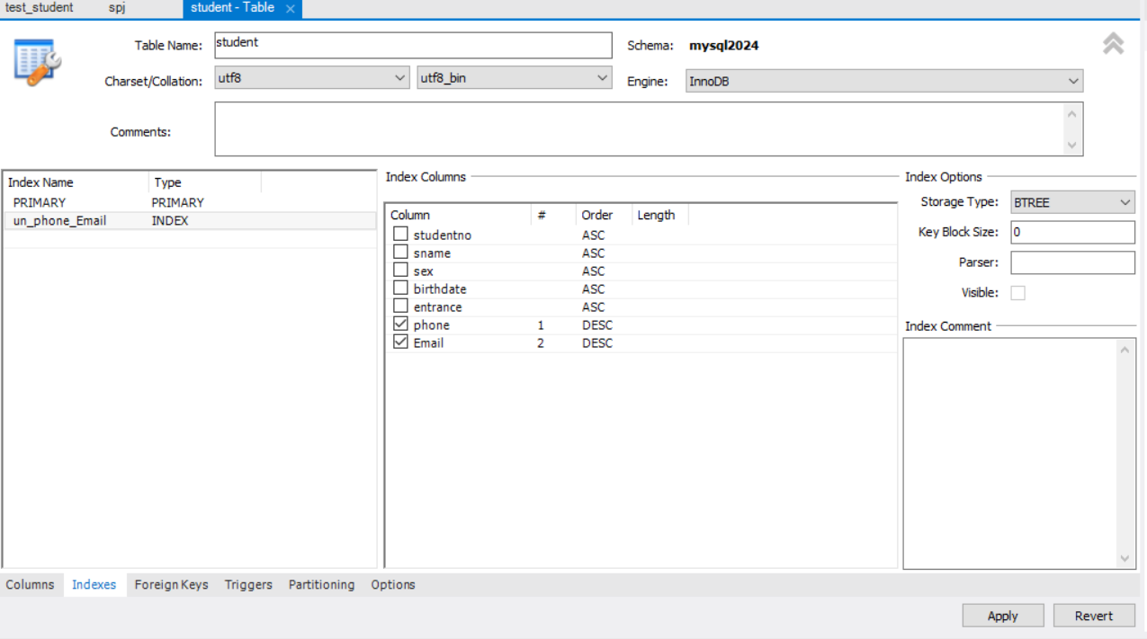
1.1 索引
数据库系统
6.利用MySQL Workbench工具创建和管理索引
利用MySQL Workbench管理索引
（1）利用MySQL Workbench修改索引，可以修改索引的名字、类型、索引引用字段和索引参数等。
修改student表中的un_phone索引为普通索引un_phone_Email，索引类型改为index，引用字段为phone和Email，且为降序排列。
单击 Apply按钮，出现如图6-8所示的应用脚本对话框。
再单击 Apply按钮，进入完成对话框如图6-9所示，单击Show Logs（Hide Logs），可以查看（隐藏）日志消息。
单击finish按钮，即可完成在数据库teaching中student表上的索引un_phone的修改。

Slide 26
1.1 索引
数据库系统
6.利用MySQL Workbench工具创建和管理索引
利用MySQL Workbench管理索引
（2）利用MySQL Workbench删除索引。
删除普通索引un_phone_Email。在索引界面中，右击索引un_phone_Email，执行Delete Selected命令，索引un_phone_Email即从列表中消失。
单击单击 Apply按钮，出现删除索引的应用脚本对话框。
再单击 Apply按钮，进入完成对话框。
单击finish按钮，即可删除索引un_phone_Email。

Slide 27
1.2 视图
数据库系统
视图是从一个或者多个表及其他视图中通过select语句导出的虚拟表，数据库中只存放了视图的定义，而并没有存放视图中的数据。浏览视图时所对应数据的行和列数据来自定义视图查询所引用的表，并且在引用视图时动态生成。通过视图可以实现对基表数据的查询与修改。

Slide 28
1.2 视图
数据库系统
视图为数据库用户提供了很多的便利，主要包括以下几个方面。
（1）简化数据查询和处理。视图可以为用户集中多个表中的数据，简化用户对数据的查询和处理。
（2）屏蔽数据库的复杂性。数据库表的更改不影响用户对数据库的使用，用户也不必了解复杂的数据库中的表结构。例如，那些定义了若干张表连接的视图，就将表与表之间的连接操作对用户隐蔽起来了。
（3）安全性。如果想要使用户只能查询或修改用户有权限访问的数据，也可以只授予用户访问视图的权限，而不授予访问表的权限，这样就提高了数据库的安全性。

Slide 29
1.2 视图
数据库系统
1. 创建视图
创建视图是指在指定的数据库表上建立视图。视图可以建立在一张表上，也可以建立在多张表或既有视图上。要求创建用户具有针对视图的create view权限，以及针对由select语句选择的每一列上的某些权限。创建视图的语法形式 。语法形式如下：
create [or replace][algorithm ={ undefined|merge|temptable }]
view view_name [(column_list)]
as select_statement
[ with[ cascaded|local] check option ] ;

Slide 30
1.2 视图
数据库系统
创建视图有如下限制：
在视图的from子句中不能使用子查询。
在视图的select语句不能引用系统或用户变量。
在视图的select语句不能引用预处理语句参数。
在视图定义中允许使用order by，但是，如果从特定视图进行了选择，而该视图使用了具有自己order by的语句，它将被忽略。
在定义中引用的表或视图必须存在。但是，创建了视图后，能够舍弃定义引用的表或视图。要想检查视图定义是否存在这类问题，可使用check table语句。
在定义中不能引用temporary表，不能创建temporary视图。
不能将触发程序与视图关联在一起。

Slide 31
1.2 视图
数据库系统
在单表上创建视图。MySQL中可以在单个表上创建视图。
【例1】在teacher表上创建一个简单的视图，视图名称为teach_view1。
mysql> create view teach_view1
-> as select * from teacher;
可以利用select语句查询视图teach_view1的数据如下。
mysql> select * from teach_view1;

Slide 32
1.2 视图
数据库系统
在多表上创建视图。MySQL数据库中也可以在两个或两个以上的表上创建视图。
【例2】在student表、course表和score表上创建一个名为stu_score1的视图。视图中保留18级的女生的学号、姓名、电话、课程名和期末成绩。
mysql> create view stu_score1
-> as select student.studentno, sname, phone, cname,final
-> from score join student on student.studentno=score. studentno
-> join course on course.courseno=score.courseno
-> where sex=‘女’ and left(student.studentno,2)= ‘18’;
此视图保存在3个表的数据，可以利用select语句查询视图stu_score1的数据如下。
mysql> select * from stu_score1;

Slide 33
1.2 视图
数据库系统
在已存在的视图上创建视图
【例3】创建视图teach_view2，统计计算机学院的教师中的教授和副教授的教师号、教师名和专业。
mysql> create view teach_view2
-> as select teacherno, tname, major
-> from teach_view1
-> where prof like ‘%教授’ and department=‘计算机学院’;

Slide 34
1.2 视图
数据库系统
说明：
（1）定义视图时基本表可以是当前数据库的表，也可以来自于另外一数据库的基本表，只要在表名前添加数据库名称即可，如mysql.student02。
（2）定义视图时可在视图名后面指明视图列的名称，名称之间用逗号分隔，但列数要与select语句检索的列数相等。例如，定义视图teach_view2可以写成如下方式：
create view teach_view2(教师号,教师名,专业)
as select teacherno, tname, major ……
（3）使用视图查询时，若其基本表中添加了新字段，则该视图将不包含新字段。
（4）如果与视图相关联的表或视图被删除，则该视图将不能再使用。

Slide 35
1.2 视图
数据库系统
2. 查看视图的定义
查看视图是指查看数据库中已存在的视图的定义。查看视图必须要有show view的权限，MySQL数据库下的user表中保存着这个信息。
查看视图的方法包括describe语句、show table status语句、show create view语句和查询information_schema数据库下的views表等。
（1）describe语句查看视图基本信息。可以使用describe语句可以查看表的基本定义。同样可以使用describe语句可以用来查看视图的基本定义。describe语句查看视图的基本形式与查看表的形式是一样的。

Slide 36
1.2 视图
数据库系统
（2）利用show table status语句查看视图基本信息。MySQL中，可以使用show table status语句来查看视图的信息。其语法形式如下：
show table status like ‘view_name’;
（3） 利用show create view语句查看视图详细信息。MySQL中，show create view语句可以查看视图的详细定义。语法形式如下
show create view view_name
（4）在views表中查看视图详细信息。MySQL数据库中，所有视图的定义都存在information_schema数据库下的views表中。例如，查询information_schema.views 表，可以查看到数据库中所有视图的详细信息。代码如下：
select * from information_schema.views;
其中，*表示查询所有的列的信息；information_schema.views表示information_schema数据库下面的views表。

Slide 37
1.2 视图
数据库系统
3 .修改视图
修改视图是指修改数据库中已存在的表的定义。当基本表的某些字段发生改变时，可以通过修改视图来保持视图和基本表之间一致。MySQL中通过create or replace view语句和alter语句来修改视图。
MySQL中，create or replace view语句可以用来修改视图。该语句的使用非常灵活。在视图已经存在的情况下，对视图进行修改；视图不存在时，可以创建视图。

Slide 38
1.2 视图
数据库系统
create or replace view语句的语法形式如下：
在MySQL中，alter语句可以修改表的定义，可以创建索引。不仅如此，alter语句还可以用来修改视图。
alter语句修改视图的语法格式如下：
alter [algorithm = {undefined|merge|temptable}]
view view_name [(column_list)]
as select语句
[with [cascaded|local]check option];

Slide 39
1.2 视图
数据库系统
【例4】修改视图teach_view2，统计计算机学院和材料学院的教师中教授和副教授的教师号、教师名、和专业，并在视图名后面指明视图列名称。
mysql> alter view teach_view2(教师号,教师名,专业)
-> as select teacherno, tname, major
-> from teach_view1
-> where prof like '%教授'
-> and (department=‘计算机学院’ or department=‘材料学院’ );
可以通过用select语句查看视图teach_view2的数据如下。
mysql> select * from teach_view2;

Slide 40
1.2 视图
数据库系统
4. 利用MySQL Workbench工具创建和管理视图
利用MySQL Workbench创建视图
（1）启动MySQL Workbench工具，单击选择当前数据库mysql2024。
（2）在mysql2024数据库中选择views，展开views选项，可以看到已经创建的视图，执行create view命令。
（3）在文本编辑区，按照如图所示输入创建视图stu_view1的内容。实现以student表和score表为基表的视图中保留19级的男生的学号、姓名、电话、课程号和期末成绩的功能。

Slide 41
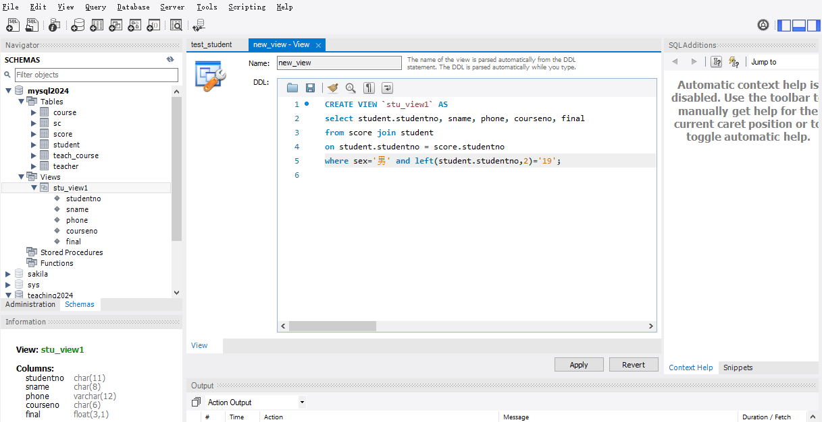

Slide 42
1.2 视图
数据库系统
（4）自己检查无误后，单击Apply按钮，进入如图所示的代码对话框中，这是要向数据库Mysql2024中存储的脚本。
（5）单击Apply按钮，可以通过Show logs（Hide logs）转换按钮查看信息记录（Massage Log）窗口中的信息。
可以查看到成功创建视图的提示：SQL script was successfully applied to the database。单击finish按钮完成视图创建过程。
（6）在数据库Mysql2024中展开view文件夹，找到视图tru_view1，执行Select Rows-Limit 10命令，即可看到视图tru_view1的查询结果。即含有19级的男生的学号、姓名、电话、课程号和期末成绩的结果集。

Slide 43
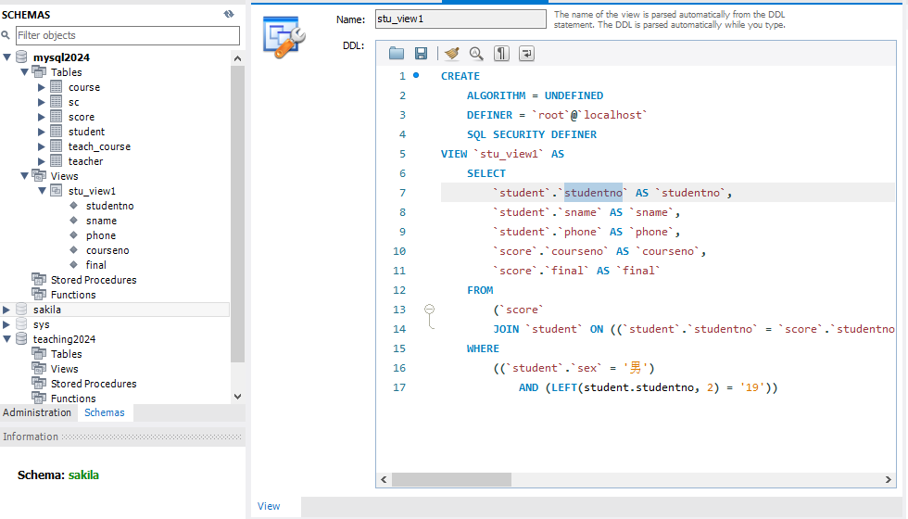
1.2 视图
数据库系统
利用MySQL Workbench修改视图
（1）在数据库mysql2024中展开文件夹，右击视图tru_view1，执行Alter view...命令，进入如图所示的修改对话框中。

Slide 44
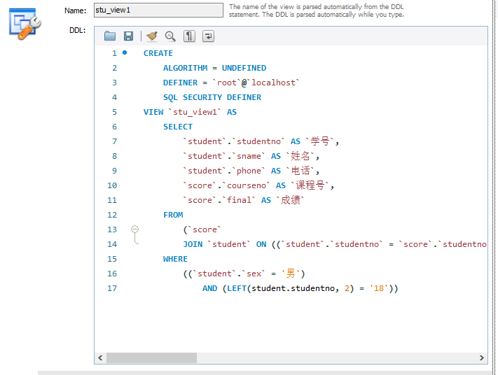
1.2 视图
数据库系统
（2）如图所示。输入修改项，例如，视图名改为stu_view2、各个视图列的输出名称改为汉语标识，过滤条件改为18级

Slide 45
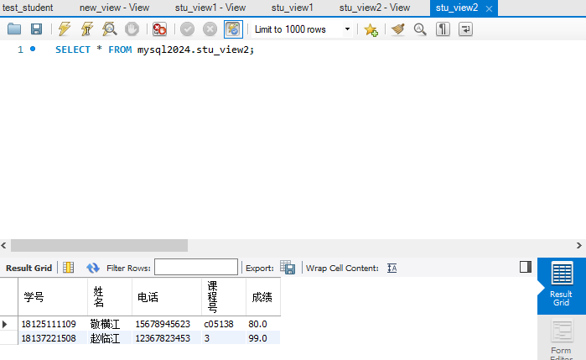
1.2 视图
数据库系统
（3）依次对话框中的单击Apply按钮和finish按钮即可完成视图修改过程。
（4）在数据库Mysql2024中展开view文件夹，找到视图stu_view2，执行Select Rows-Limit 10命令，即可看到视图stu_view2的查询结果。即含有18级的男生的学号、姓名、电话、课程号和期末成绩的结果集。

Slide 46
1.2 视图
数据库系统
5.删除视图
删除视图是指删除数据库中已存在的视图。删除视图时，只能删除视图的定义，不会删除数据。MySQL数据库中，用户必须拥有drop权限才能使用drop view语句来删除视图。
对需要删除的视图，使用drop view语句进行删除。drop view命令可以删除多个视图，各视图名之间用逗号分隔。基本格式如下：
drop view [if exists]视图名列表 [restrict|cascaded]
例如，删除视图V1_student命令如下：
drop view V1_student;
如果在MySQL Workbench中删除视图，只要右击要删除的视图， 执行Drop view命令，按照操作提示，就可以完成。

Slide 47
1.2 视图
数据库系统
视图的使用主要包括视图的检索，以及通过视图对基表进行插入、修改、删除操作。视图的检索几乎没有什么限制，但是对通过视图实现表的插入、修改、删除操作则有一定的限制条件。
1 .使用视图管理表数据
使用视图进行查询。使用视图进行查询实际上就是把视图作为数据源，实现查询功能。
【例5】通过视图stu_view2，查询选修课程号为c08123、且成绩在80分以上的18级男生学生的学号、课程号和成绩。
mysql> select 学号, 姓名,课程号,成绩
-> from stu_view2
-> where 课程号='c08123' and 成绩 > 80;

Slide 48
1.2 视图
数据库系统
使用视图进行统计计算
【例6】创建视图course_avg，统计各门课程平均成绩，并按课程名称降序排列。
mysql> create view course_avg
-> as select cname 课程名, avg(final) 平均成绩
-> from score join course on score.courseno= course.courseno
-> group by cname desc;
mysql> select * from course_avg;

Slide 49
1.2 视图
数据库系统
使用视图修改基本表数据。使用视图修改表数据是指在视图中进行insert、update和delete等操作而修改基表的数据。通过视图修改表数据时，要有执行相关操作的权限。
【例7】通过视图teach_view1，对基表teacher进行插入、更新和删除数据的操作。
mysql> insert into teach_view1(teacherno,tname,major,prof,department)
-> values (‘t06027’ , ‘陶期年’ , ‘纳米技术’ , ‘教授’ , ‘材料学院’ );
mysql> update teach_view1 set prof = ‘副教授’ where teacherno = ‘t07019’;
mysql> delete from teach_view1 where teacherno = ‘t08017’;
使用select语句查询teacher表，可以看到基表中的数据也相应地进行了修改。
mysql> select * from teacher ;

Slide 50
1.2 视图
数据库系统
【例8】视图stu_score1依赖于源表student、course和score等3张表，包括studentno、sname、 phone、cname和final等5个字段，通过stu_score1修改基本表student中的学号为18125121107的电话号码。
mysql> update stu_score1 set phone='132123456777'
-> where studentno =‘18125121107’;
通过查看student 表，可以看到相应成绩已做了更改。
mysql> select studentno,sname, phone from student
-> where studentno ='18125121107' ;

Slide 51
1.2 视图
数据库系统
说明：
（1）视图若只依赖于一个基表，则可以直接通过更新视图来更新基本表的数据。
（2）若一个视图依赖于多张基表，则一次只能修改一个基表的数据，不能同时修改多个基本表的数据。
（3）如果视图包含下述结构中的任何一种，都是不可修改的：
视图的列含有聚合函数（avg、count、sum、min、max）。
视图的列是通过表达式并使用列计算出其他列。
含有distinct关键字。
含有group by子句、order by子句、having子句。
含有union运算符。
视图的列位于选择列表中的子查询。
from子句中包含多个表。
select语句中引用了不可更新视图。
where子句中的子查询，引用from子句中的表。

Slide 52
1.2 视图
数据库系统
2 . 检查视图的应用
在MySQL数据库中，视图可分为普通视图与检查视图。前面介绍的视图都没有使用with check option子句，当没有with_check_option时，表示with_check_option的值为0。即为普通视图，普通视图不具备检查功能。
如果使用了with check option子句，在通过检查视图更新基表数据时，只有满足检查条件的更新语句才能成功执行。

Slide 53
1.2 视图
数据库系统
2 . 检查视图的应用
【例9】编程在mysql2024数据库中创建一个名称为V_ dept的视图，包含所有部门为“计算机学院”的老师的数据信息，需限制插入数据中部门必须为“计算机学院”。
分析：该程序通过单表生成的视图V_dept向基表teacher中插入一条记录，并通过查询语句显示基表中的所有数据。
--在“查询编辑器”中输入以下程序，创建V_dept视图。
mysql> create view V_dept
-> AS
-> select teacherno,tname,major,prof, department
-> from teacher
-> where department ='计算机学院'
-> with check option;

Slide 54
1.2 视图
数据库系统
--通过视图V_ dept 向基表teacher中插入数据。
mysql> insert into V_dept
-> values(‘t08017’,‘时观’,‘金融管理’,‘副教授’,‘计算机学院’);
mysql> select * from teacher where tname='时观';

Slide 55
1.2 视图
数据库系统
本例由于创建了with check option 检查条件约束，当插入记录时所有“部门”信息不符合条件的记录无法插入和修改，并显示错误提示信息。
--通过视图V_sex向基表teacher中插入数据行('t08037','时刻','软件技术','讲师','软件学院')。
mysql> insert into V_dept
-> values('t08037','时刻','软件技术','讲师','软件学院');
ERROR 1369 (HY000): check option failed 'teaching.v_dept'
执行结果表明，通过检查更新表数据时，检查视图对更新数据进行了先行检查，若更新语句的数据不满足检查条件，则检查视图就会抛出异常，更新失败。

Slide 56
1.2 视图
数据库系统
小结
本章介绍了MySQL数据库的创建和管理索引的基础知识，创建索引的方法、删除索引的方法。还介绍了视图的定义、视图的作用、创建视图、删除视图、查询视图和更新视图等内容。
学会利用MySQL Workbench工具创建和管理数据库对象，如视图和索引。
索引、视图的作用和用途
索引、视图的创建、管理和删除方法
索引、视图的常用命令。
利用视图对数据表的数据修改操作。

